Slide 1
Digitální výukový materiál zpracovaný v rámci projektu „EU peníze školám“
Projekt: CZ.1.07/1.5.00/34.0386 „SŠHL Frýdlant.moderní školy“
Škola: Střední škola hospodářská a lesnická, Frýdlant
Bělíkova 1387, příspěvková organizace
Šablona: III/2
Sada: VY_32_INOVACE_Te3.46 Druhy ryb, sladkovodní ryby
Vytvořeno: 06. 05. 2013
Ověřeno: 03.12. 2013 Třída: Řu 3, PV 3
ŘU 2

Slide 2
Zpracování ryb
Vzdělávací oblast: Zpracování masa
Předmět: Technologie
Ročník: 3. ročník
Autor: Mgr. Sedláčková Pavla
Časový rozsah: 1 vyučovací hodina
Pomůcky: odborný časopis „Rybářství “
Klíčová slova: kvalita,prodej, kapr, sumec
Anotace: Materiál je určen pro výuku v odborném předmětu technologie a zpracování masa…

Slide 3
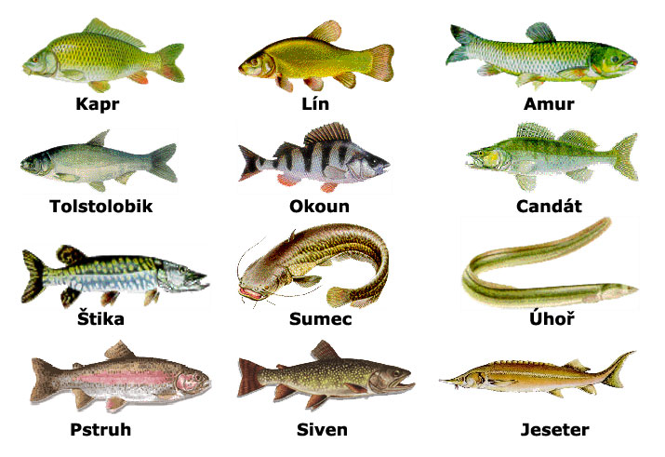

Slide 4
Význam ryb
Rybí maso je velmi zdravé a lehce stravitelné
obsahuje velké množství proteinů, je bohaté na minerály a stopové prvky, nechybějí mu vitaminy A, B a D.
Kromě všech výše uvedených kvalit je také nejdůležitějším zdrojem přírodního jódu, který sehrává nezastupitelnou roli při tvorbě hormonů štítné žlázy.
Jeho dostatečné množství je důležité zejména ve věku do 3 let, během dospívání, těhotenství a v době kojení.
Jód však není jediným bonusem spojeným s konzumací ryb. Pokud si pravidelně dopřáváte například lososa, tuňáka, sardinky či makrely, zajišťujete tělu přírodní zdroj mastných kyselin omega-3, které mají klíčový význam pro správnou činnost mozku a pomáhají snižovat riziko kardiovaskulárních chorob.

Slide 5
Kvalita rybího masa - čerstvost
V první řadě se zaměřte na žábry – u čerstvě zabitých ryb jsou v barvě od světle červené do růžové, postupem času vlivem srážení krve tmavnou.
Zašedlost žaber by naproti tomu neměla být považována za znak nedostatečné kvality. Neznepokujte se ani v případě, že má ryba jednu stranu žaber krásně růžovou a druhou našedlou, to je obvykle způsobeno polohou, v níž je uskladněna.
Pozornost věnujte očím, ty by měly být jasné a lesklé, s ostře ohraničenými rysy.

Slide 6
Kvalita masa - čerstvost
O míře čerstvosti vypovídá také povrch těla. Nenechte se nijak děsit „lepkavostí“, slizký povrch je přirozený fyziologický jev. Čerstvost poznáte přitlačením prstu na kůži, tento dotek by na rybím těle neměl zanechat žádné patrnější stopy.
Důležitým poznávacím znamením je i konzistence masa – u chlazených ryb by mělo být přiměřeně pevné, kypré a voňavé. V žádném případě nesmí mít blátivou konzistenci.
Roli rozhodující instance obvykle sehraje čich, čerstvé rybí maso poznáte podle svěží slané mořské vůně.

Slide 7
Kapr
je nejvýznamnější rybou našeho i evropského rybníkářství.
Kapr je teplomilná všežravá ryba zdržující se u dna.
Největším exemplářem byl asi 150cm dlouhý a přibližně 40 kg vážící kousek. V Čechách drží primát úlovek, z roku 1978, který měl asi 108 cm a vážil přibližně 29 kg.

Slide 8
Štika obecná
Žije téměř ve všech typech vod, především v cejnovém pásmu a ve stojatých vodách s úkryty a vodními porosty.
Je stanovištní rybou.
Průměrná váha lovených ryb 2-2,5 kg.
Druhý největší dravec našich vod štika, patří mezi dražší, exkluzivnější ryby.

Slide 9
Tolstolobik
Má zavalité, robustní tělo, pokryté drobnými šupinami.
Oči jsou výrazně nízko položené až pod úrovní koutků úst.
Živí se rostlinným planktonem, který z vody filtruje pomocí soustavy dlouhých žaberních tyčinek.
Je tučnější nežli kapr

Slide 10
Pstruh duhový
Nepůvodní druh, dovezen 1888.
Uplatnil se v chladnějších rybnících, v ÚN pstruhového typu, je průmyslově chován, trvale se vyskytuje jen v některých tekoucích pstruhových vodách. Hospodářsky i sportovně velmi ceněný druh.
Průměrná váha lovených ryb mezi 0,30 - 0,40 kg

Slide 11
Sumec velký
V tekoucích vodách žije hlavně v cejnovém pásmu s členitým dnem, vyskytuje se ve stojatých vodách. Sportovně i hospodářsky cenný druh. Významný regulátor plevelných ryb. U sumců se někdy vyskytuje albinismus (chybějí pigmenty, hlavně melanin). Průměrná váha lovených ryb okolo 8 - 10 kg.
Sumčí maso je opředeno nejednou pověrou. Maso sumce není ani příliš tučné, ani není cítit bahnem, jak se v našich zemích traduje. Naopak v poslední době se čím dál častěji objevuje v obchodní síti ve zpracované formě. Sumčí filet nebo sumčí podkova jsou pochoutkou, která by dozajista obohatila i Váš jídelníček.

Slide 12
Otázky a odpovědi
1. Jaký význam má rybí maso ve výživě?
Je lehce stravitelné, obsahuje velké množství proteinů, je bohaté na minerály a stopové prvky, nechybějí mu vitaminy A, B a D, je také nejdůležitějším zdrojem přírodního jódu.
2. Jaké sladkovodní ryby znáš?
Kapr, lín, amur, pstruh, sumec, candát, štika,…

Slide 13
Použité zdroje
Pokud není uvedeno jinak, jsou použité objekty vlastní originální tvorbou autora. Materiál je určen pro bezplatné používání pro potřeby výuky a vzdělávání na všech typech škol a školských zařízení. Jakékoliv další využití podléhá autorskému zákonu. Veškerá vlastní díla autora (fotografie, videa) lze bezplatně dále používat i šířit při uvedení autorova jména.
http://www.rybareni.wbs.cz/Druhy-ryb.html
http://www.poctivy-nakup.cz/cs-CZ/syry-a-ryby/po-stopach-ryb.html

